Slide 1
Aranda Mobile Device Management
Versión 9.10
- Guía para Soporte -
Eduardo Daza Castillo
Gerente Técnico de Proyectos

Slide 2
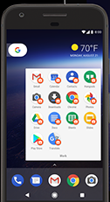
Agenda
Instalación
Funcionalidad v 9.10
Arquitectura y protocolo de comandos
Herramientas para soporte a Producto
Casos communes de Soporte
Supported OS & Devices
iOS
Android
Windows 10
* Not all features are available for all platforms
Notes:
* Not all features are available for all platforms

Slide 3
Funcionalidad
Dashboard y Reportes
Manejo de dispositivos
Manejo de aplicaciones
Manejo seguro de contenidos
Políticas
Navegación segura
Expense Management
Reglas
Supported OS & Devices
iOS
Android
Windows 10
* Not all features are available for all platforms
Notes:
* Not all features are available for all platforms

Slide 4
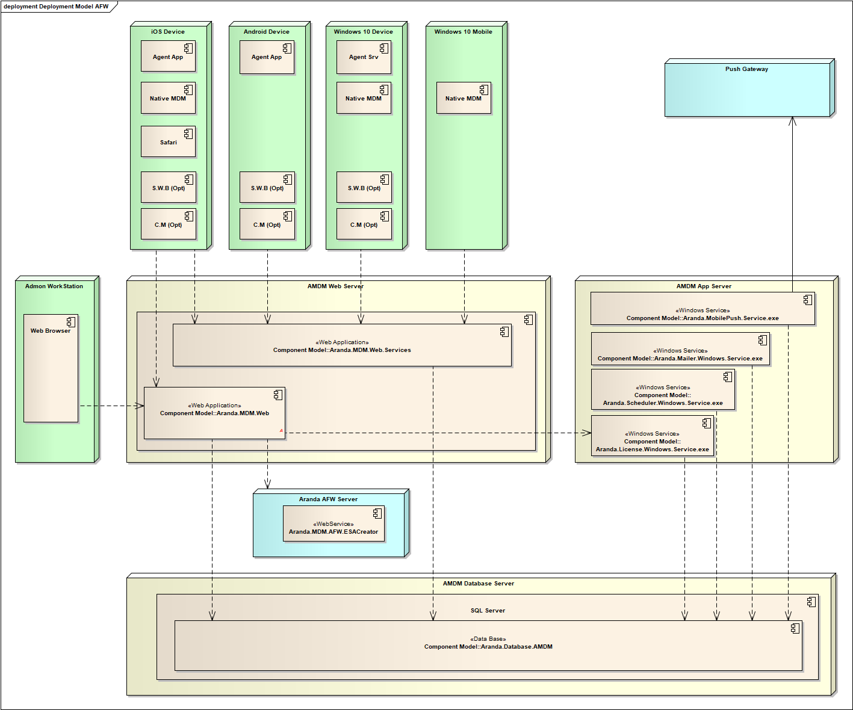
Arquitectura
Notes:
* Not all features are available for all platforms

Slide 5
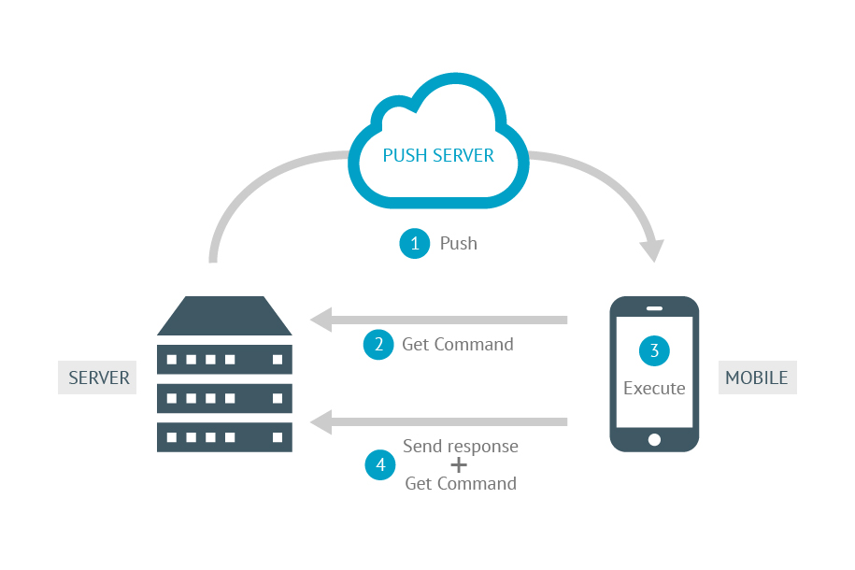
Protocolo comandos
Notes:
* Not all features are available for all platforms

Slide 6
Herramientas para Soporte a Producto
Wiki de Producto(bg-d-tfserver02:8081/wiki/index.php/Manual_de_usuario_de_AMDM)
Timeline de dispositivo en hoja de vida
Archivos de log en servidor (Web y servicios)
Archivos de traza de commandos (Poner “ModeDebug”=true en BD y ver archivos de AMDMWS/resources/generated)
Log de eventos de Sistema en servidor
Logs Android & iOS enviados por email
Archivos de logs de agente Windows
Equipo de desarrollo
Notes:
* Not all features are available for all platforms

Slide 7
Casos comunes de soporte

Slide 8
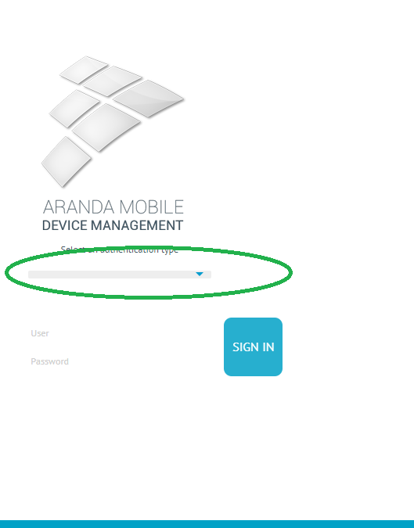
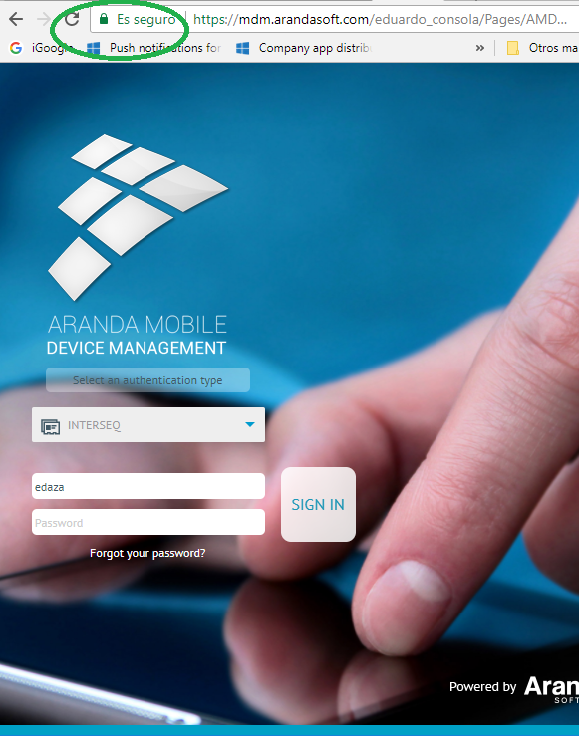
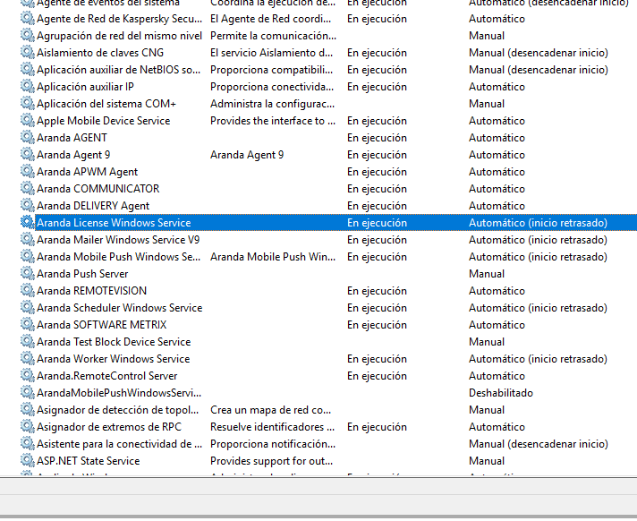
Casos: Instalación del servidor
Problema: Base de datos incorrecta
Solución: 1) Reinstalar servidor 2)Corregir cadenas de conexión
Problema: Falta certificado SSL
Solución: Comprar certificado
Problema: Servicio de licenciamiento abajo
Síntomas: Error 500 en login
Solución: Reiniciar servicio

Slide 9
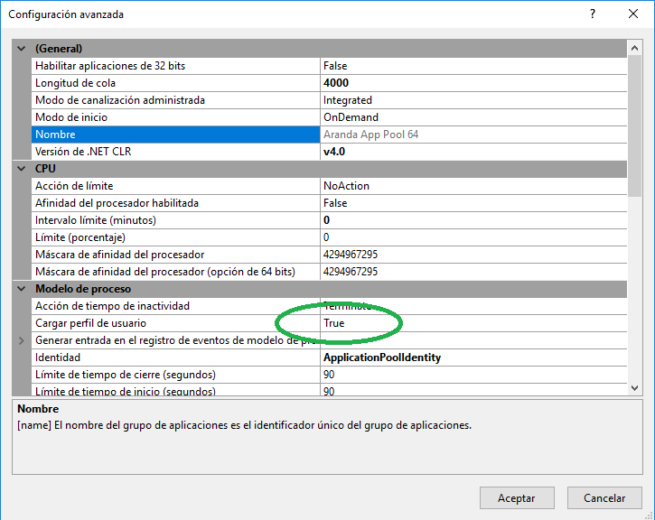
Casos: Instalación del servidor
Problema: Perfil de usuario en el pool
Síntomas:
- El enrollment falla porque en el móvil iOS el perfil MDM no se deja descargar.
- En consola la pantalla de wizard de certificado de push falla al final.
- En consola la pantalla de configuración certificado individual saca un error al cargar
Solución: Activar carga de perfil de usuario en el pool y reiniciar IIS

Slide 10
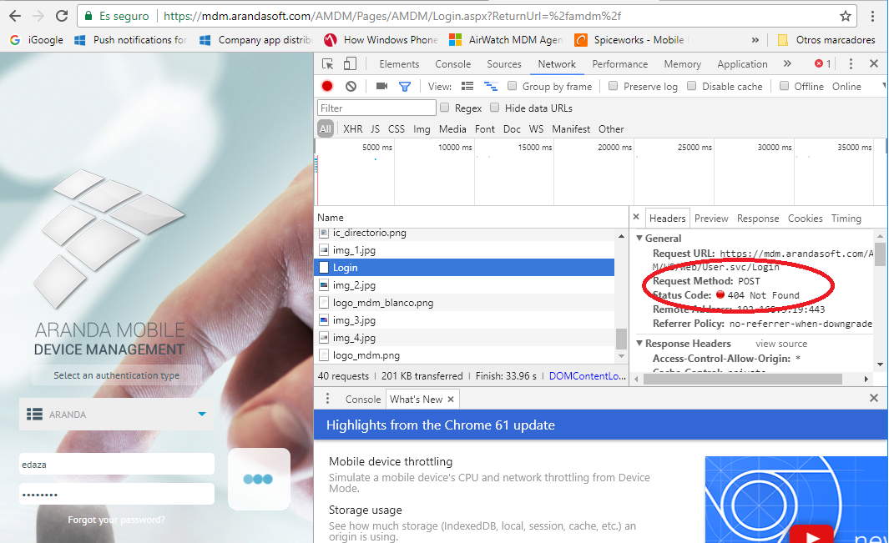
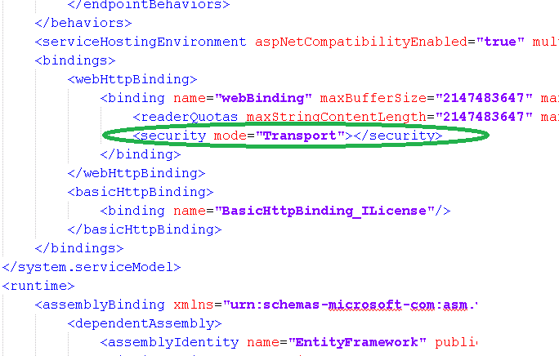
Casos: Instalación del servidor
Problema: HTTPS no está habilitado para el sitio
Síntomas: Falla el login con “NOT FOUND (404)”
Solución: Dentro del nodo “binding” colocar el elemento “Transport” para habilitar https en los servicios
<security mode="Transport"></security>

Slide 11
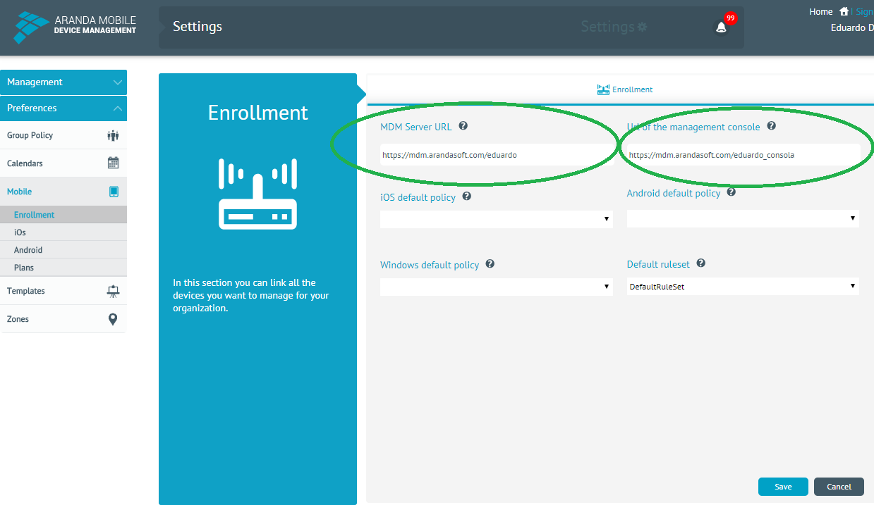
Casos: Configuración de Servidor
Problema: Endpoints sin configurar
Síntomas: QR de vinculación no aparece
Solución: Configurar
Notes:
* Not all features are available for all platforms

Slide 12
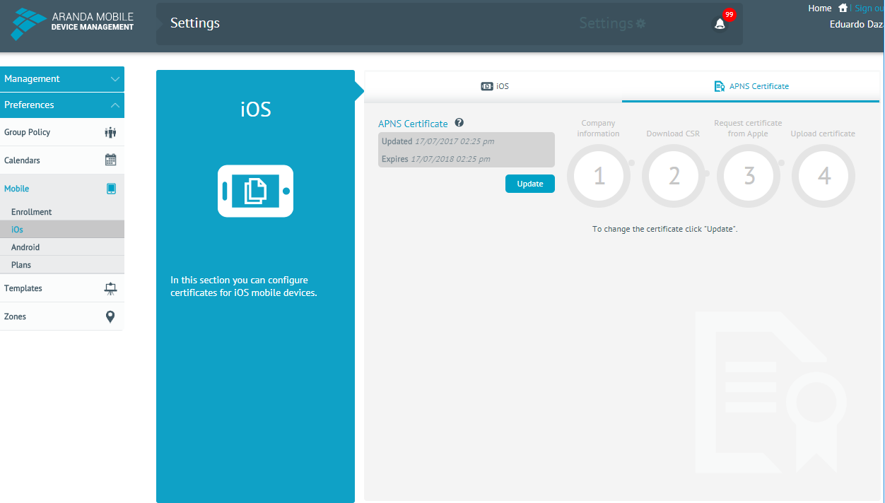
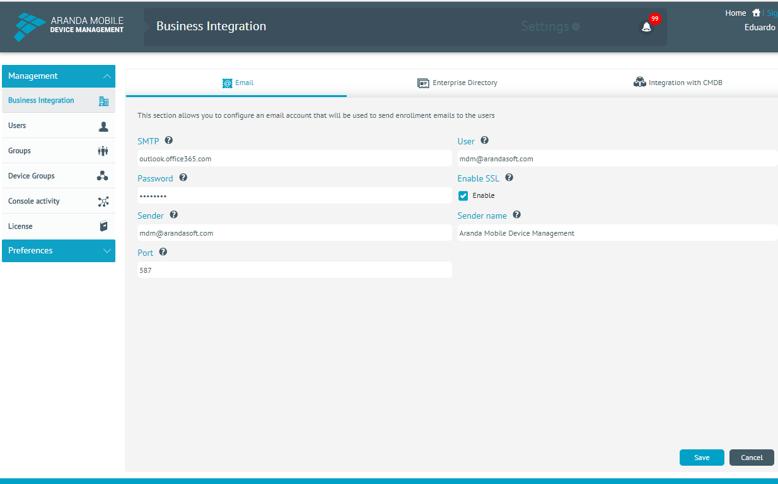
Casos: Configuración de Servidor
Problema: No hay certificado APNS o está vencido
Síntomas: Móviles iOS vinculados no reciben push. No se pueden vincular más móviles iOS porque el certificado no se descarga.
Solución: Crear o renovar certificado en Wizard
Problema: Correo mal configurado
Síntomas: Acciones de correo no funcionan, correo de bienvenida no funciona, etc…
Solución: Configurar
Notes:
* Not all features are available for all platforms

Slide 13
Casos: Vinculación
Problema: Móvil aún vinculado en consola
Síntomas: Vinculación Android falla en la autenticación con mensaje apropiado. Vinculación Windows muestra un error en el móvil. Vinculación iOS falla al instalar el perfil.
Solución: Desvincular completamente desde consola y reintentar
Problema: iOS perfil antiguo
Síntomas: Perfil no se deja instalar (mensaje “La carga MDM ya existe”)
Solución: Borrar perfil y reintentar

Slide 14
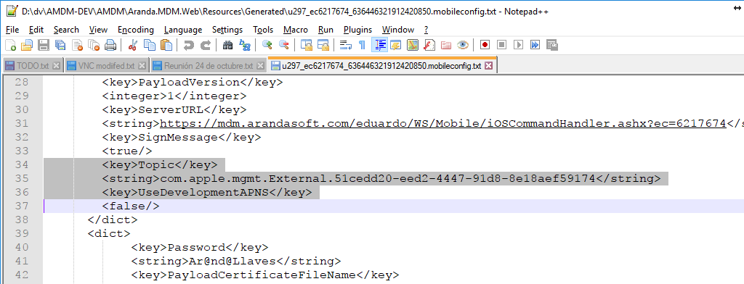
Casos: Vinculación
Problema: iOS perfil MDM incorrecto
Síntomas: Vinculación iOS falla al descargar perfil MDM con mensaje “Perfil incorrecto”. No hay dato del “Topic” en el XML generado. Se puede ver el mobileconfig en la ruta “AMDM/resources/generated/”
Solución: Generar nuevamente el certificado de push con el wizard y no tomar mas de una hora en el proceso.
Problema: Dispositivo KNOX no registrado
Síntomas: Mensaje “No es SAFE/KNOX” al inicial vinculación
Solución: 1) Insertar dispositivo en tablas con ayuda de Desarrollo 2) usar la genérica

Slide 15
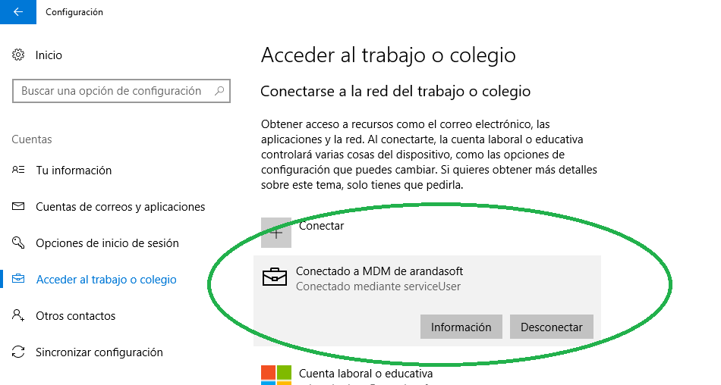
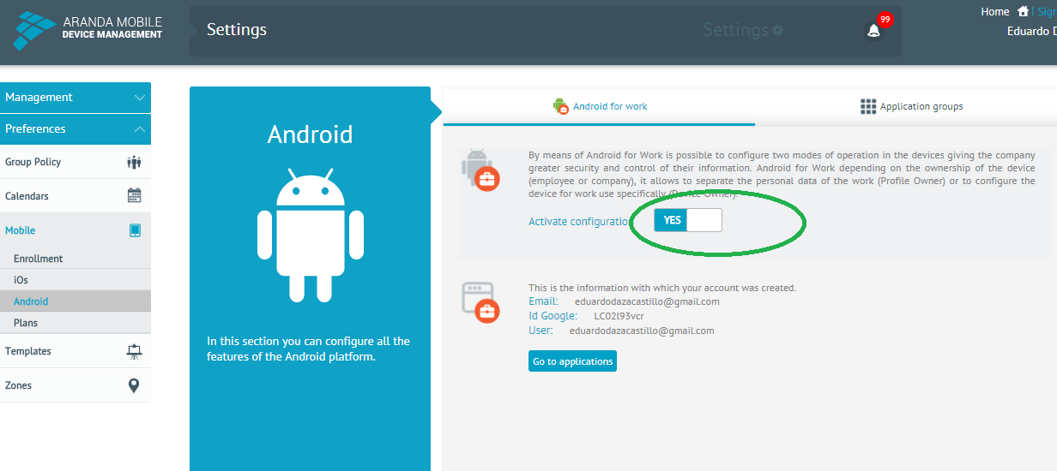
Casos: Vinculación
Problema: PPKG incorrecto
Síntomas: El móvil no aparece vinculado en servidor y muestra un error en la cuenta MDM configurada
Solución: 1) Corregir PPKG y reintentar 2) Usar vinculación manual (ms-device-enrollment:?mode=mdm). HowTo PPKG: http://bg-d-tfserver02:8081/wiki/index.php/Generaci%C3%B3n_de_paquetes_de_aprovisionamiento_para_Windows
Problema: Android for work sin activar
Síntomas: El móvil vincula en genérico al intentar PO o nunca termina su vinculación al intentar DO.
Solución: Activar AFW en servidor

Slide 16
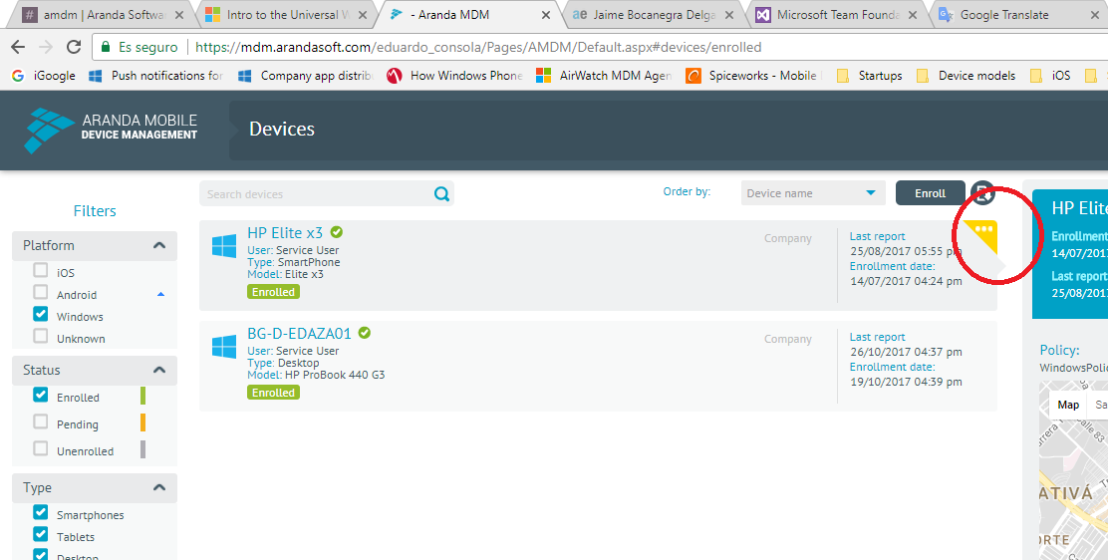
Casos: Vinculación
Problema: Agente Windows 10 incorrectamente instalado
Síntomas: En consola aparece esquina amarilla. El log de agente no muestra “Vinculación exitosa”. Archivo “cred.txt” aún existe.
Solución: Corregir “cred.txt” y esperar reintento automático

Slide 17
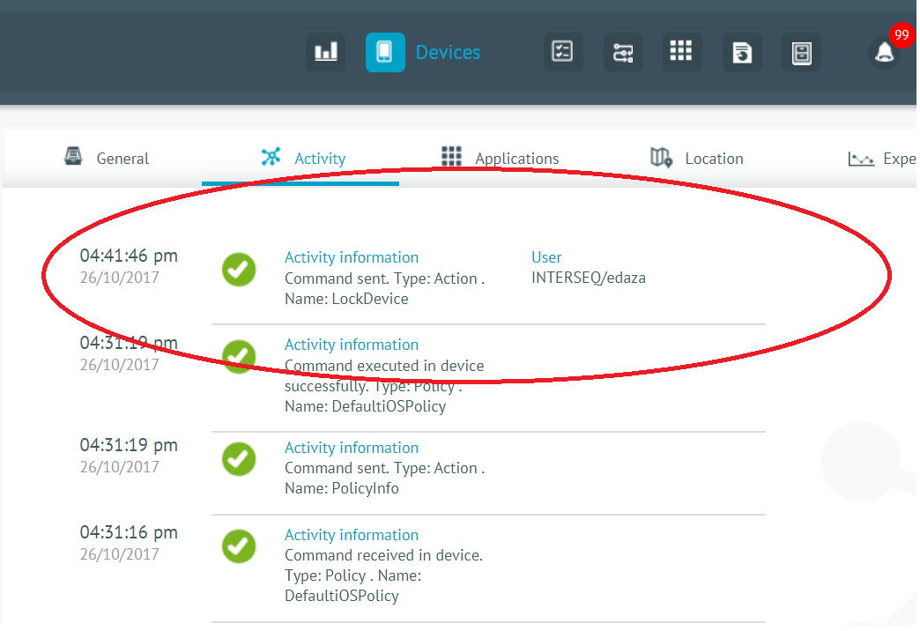
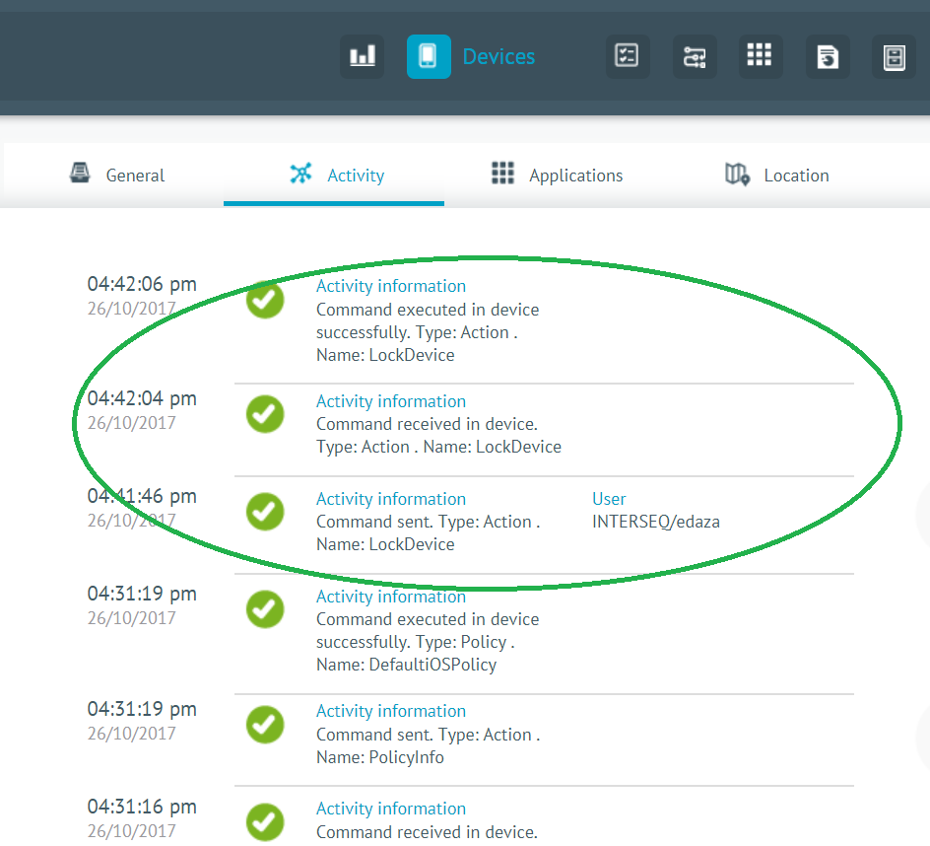
Casos: Comandos en hoja de vida
Problema: No llega el push al agente (conectividad).
Síntomas: Los comandos aparecen como enviados y nunca como recibidos en el timeline
Solución: Asegurar que el móvil tenga acceso a Internet, que las notificaciones estén permitidas y que la actualización en background esté permitida. Si lo anterior se cumple probar usando datos en lugar de WiFi corporativa en el móvil, probar con un móvil en un lugar diferente.
Notes:
* Not all features are available for all platforms

Slide 18
Casos: Comandos en hoja de vida
Problema: Hay comandos encolados
Síntomas: Al enviar una política no se muestra el evento de envío en el timeline
Solución: Esperar que el comando encolado venza (10 días para recibir, 1 día para responder) o que sea procesado exitosamente por el dispositivo. Probar otros comandos para el mismo protocolo.
Problema: Comportamiento inesperado de política ejecutada
Síntomas: La política se ve ejecutada en el timeline pero no ejecuta todas las secciones configuradas
Solución: Verificar siempre el comportamiento apropiado en la wiki. Tener en cuenta que una parte de la política puede tardar en aplicarse porque va por otro protocolo (Windows 10 y iOS).
Problema: Puntos no marcados en el seguimiento al móvil.
Síntomas: El móvil está siendo seguido y reporta puntos pero éstos no se muestran en la HDV
Solución: Verificar que el móvil se está moviendo. Si el movimiento es menor a 10 metros no se tiene en cuenta en el mapa.
Notes:
* Not all features are available for all platforms

Slide 19
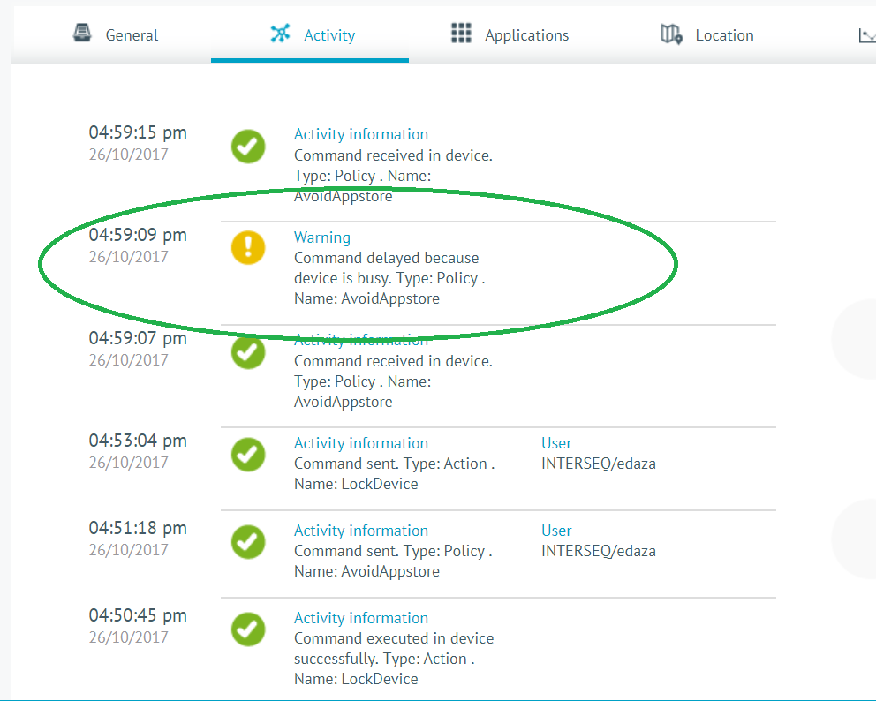
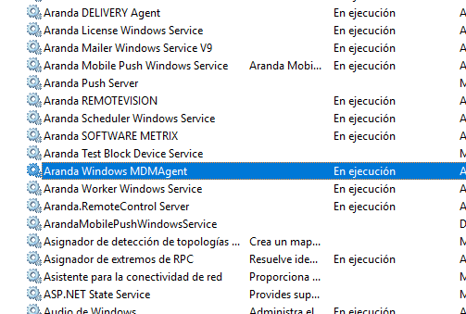
Casos: Comandos en hoja de vida
Problema: iOS móvil ocupado
Síntomas: En el timeline se muestra que el móvil recibe el comando pero luego indica que no pudo procesarlo porque está ocupado.
Solución: Es normal, algunos iOS requieren estar desbloqueados para procesar, si está ocupado el móvil automáticamente volverá mas tarde por el comando.
Problema: Servicio de agente Windows apagado o en mal funcionamiento
Síntomas: El móvil Windows no recibe comandos por el protocolo REST
Solución: Verificar que el servicio está encendido en el móvil y que en el log se muestra el procesamiento de comandos. Tener en cuenta que el polling tarda hasta 5 minutos.
Notes:
* Not all features are available for all platforms

Slide 20
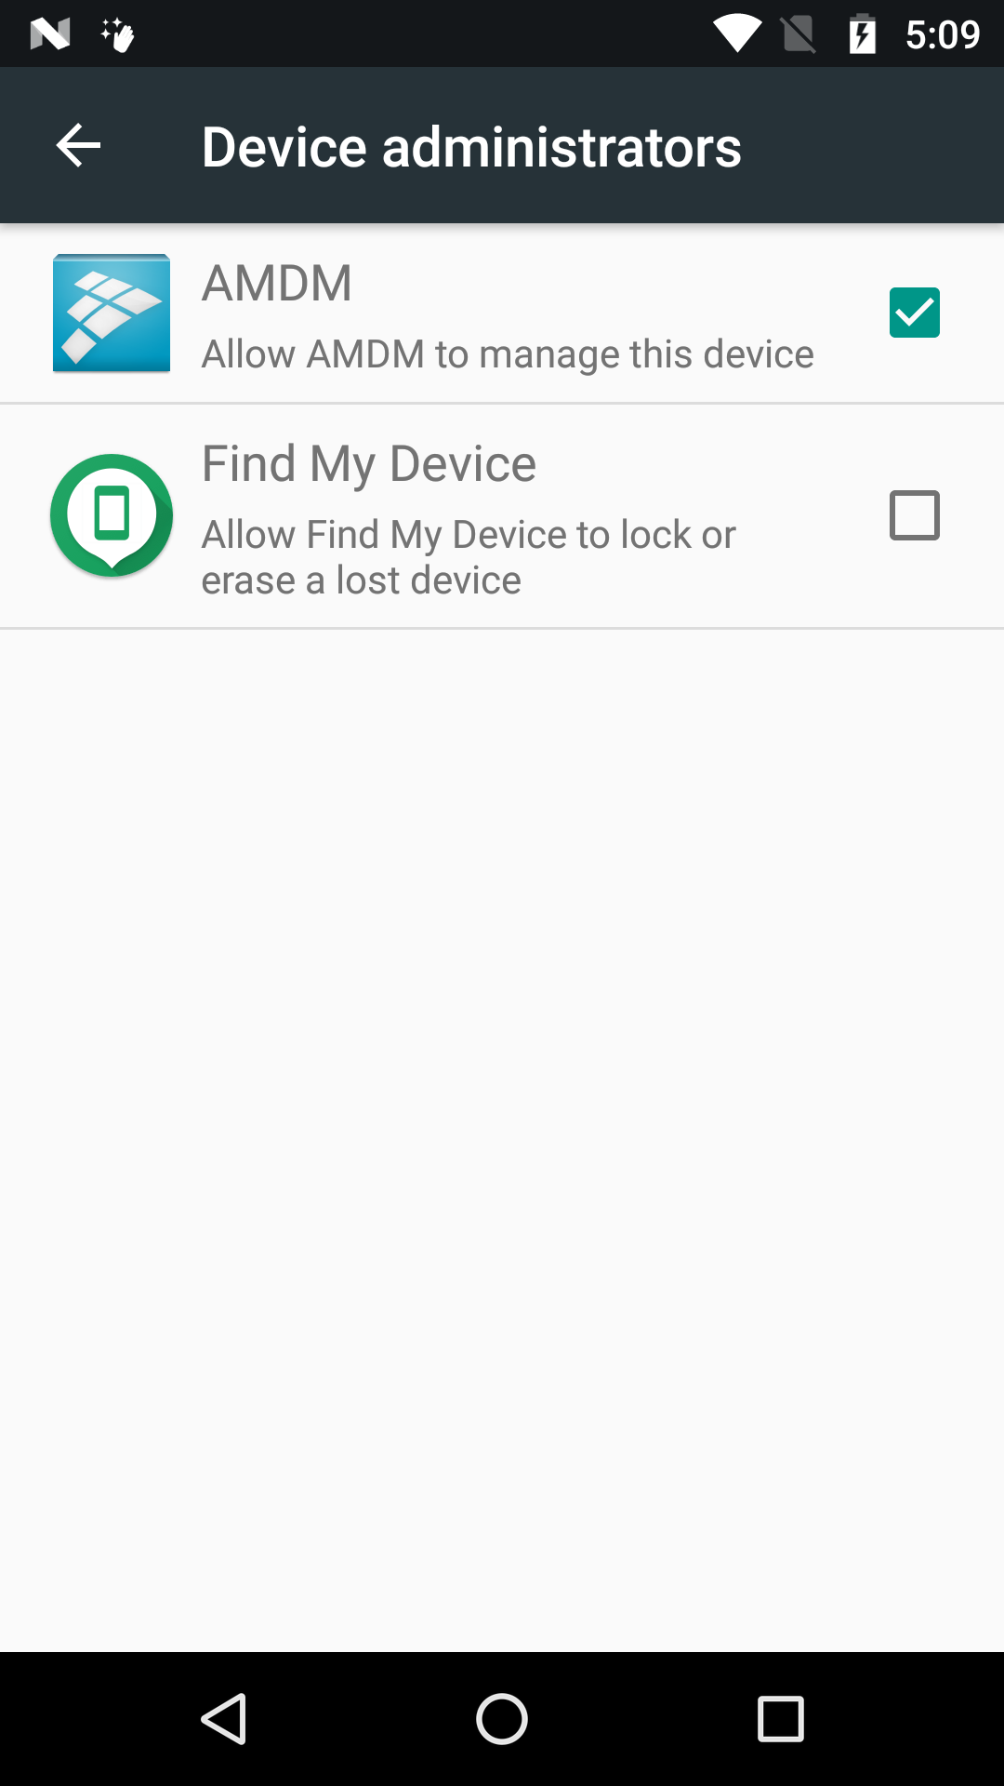
Casos: Comandos en hoja de vida
Problema: Agente Android no es Administrador de dispositivo.
Síntomas: El timeline muestra que algunos comandos fallan al ejecutar con mensajes de autorización (cambio de contraseña, por ejem)
Solución: Verificar que en el móvil nuestro agente está en la lista de administradores. Si se comprueba lo anterior revisar el log de dispositivo enviado por email.
Notes:
* Not all features are available for all platforms

Slide 21
Casos: Políticas
Problema: Mapeo incorrecto de apps en Windows
Síntomas: La política de lista negra de apps se marca como ejecutada, igual que el comando “PolicyAdditionalInfo” que contiene la lista negra, pero no se bloquean las aplicaciones deseadas.
Solución: Revisar cómo se procesó del lado del agente usando los archivos de log del servicio Windows, revisar el mapeo
Problema: Política sin aprobar
Síntomas: El móvil aplica la política pero se comporta como la versión anterior de la misma.
Solución: Aprobar la política actual, la versión ejecutada en el móvil es siempre la última que se aprobó

Slide 22
Casos: Políticas
Problema: Política de EAS o correo no es aplicada en el móvil
Síntomas: La política que contiene EAS o correo se marca como ejecutada pero nada sucede en el móvil con esta sección.
Solución: Verificar que los datos en la política son correctos, se sugiere realizar pruebas manuales en la máquina
Problema: Restricciones impiden otras secciones
Síntomas: La política se ejecuta pero en el móvil no se evidencian configuraciones WiFi o apps requeridas, por ejemplo.
Solución: Revisar la configuración de la política y revisar la wiki de producto. Posiblemente una restricción impide el manejo de apps o de WiFi (roaming, install/uninstall, wifi…)

Slide 23
Casos: Reglas
Problema: Condiciones incorrectas o problemas con cache.
Síntomas: El móvil aplica el ruleset pero no se ejecutan acciones cuando se presenta el evento o ejecuta inesperadamente las acciones
Solución: Verificar la configuración de las condiciones de regla. Reiniciar el pool de IIS si se sospecha que el ruleset fue modificado.
Problema: Cambio de política por múltiples eventos
Síntomas: La política en el móvil se cambia por otra de manera inesperada.
Solución: Revisar en la configuración del ruleset los eventos que cambian la política, probablemente hay mas de uno, lo cual lleva fácilmente a inconsistencias.
Notes:
* Not all features are available for all platforms

Slide 24
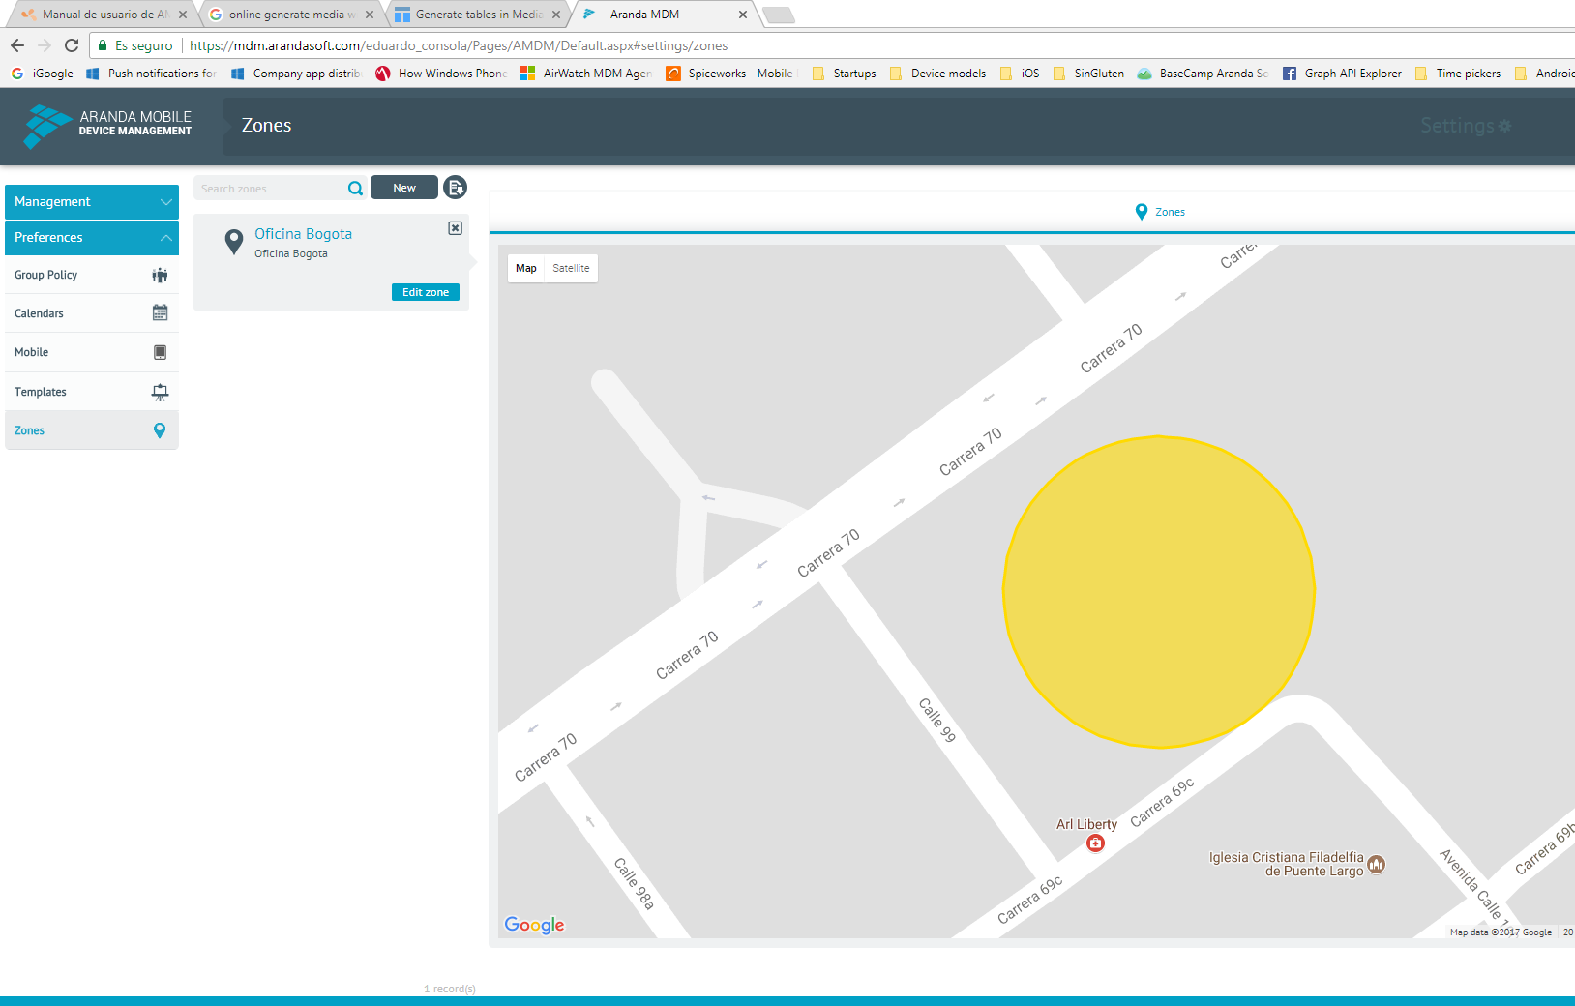
Casos: Reglas
Problema: Geofencing: áreas muy pequeñas
Síntomas: El móvil no detecta la salida o entrada de algunas zonas especificadas en el ruleset
Solución: Verificar que las zonas tienen al menos 100 metros de diámetro. Usualmente esto es necesario para que las APIs de los fabricantes detecten los eventos. Tener en cuenta también conectividad del móvil.
Problema: Configuración incorrecta de políticas de grupo.
Síntomas: El móvil no aplica la política esperada al loguearse un usuario.
Solución: Posiblemente el árbol de grupos tiene asociaciones de política en diferentes niveles, lo cual sobreescribe y puede llevar a confusiones. Procurar que solo un árbol de grupos tenga políticas asociadas. Verificar también la pertenencia del usuario al grupo esperado.
Notes:
* Not all features are available for all platforms

Slide 25
PREGUNTAS?
arandasoft.com

